Slide 1
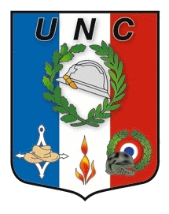
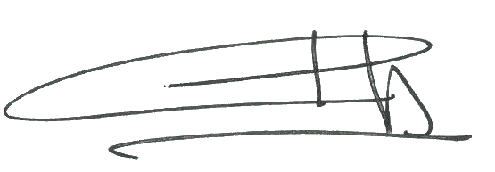
Aujourd'hui… comme hier
"unis comme au front"
Union Nationale des combattants
Fondée le 26 novembre 1919 - Reconnue d'utilité publique le 20 mai 1920
Diplôme Soldat de France
Décerné à ………………………………………………………………………………………………….……………...
En témoignage de reconnaissance
pour son engagement envers le monde combattant
Fait à ……………………………………………..
Le………………………………………………….
Le Président Départemental,
Marc Thyssen
Le Président de l'UNC locale,

